Slide 1
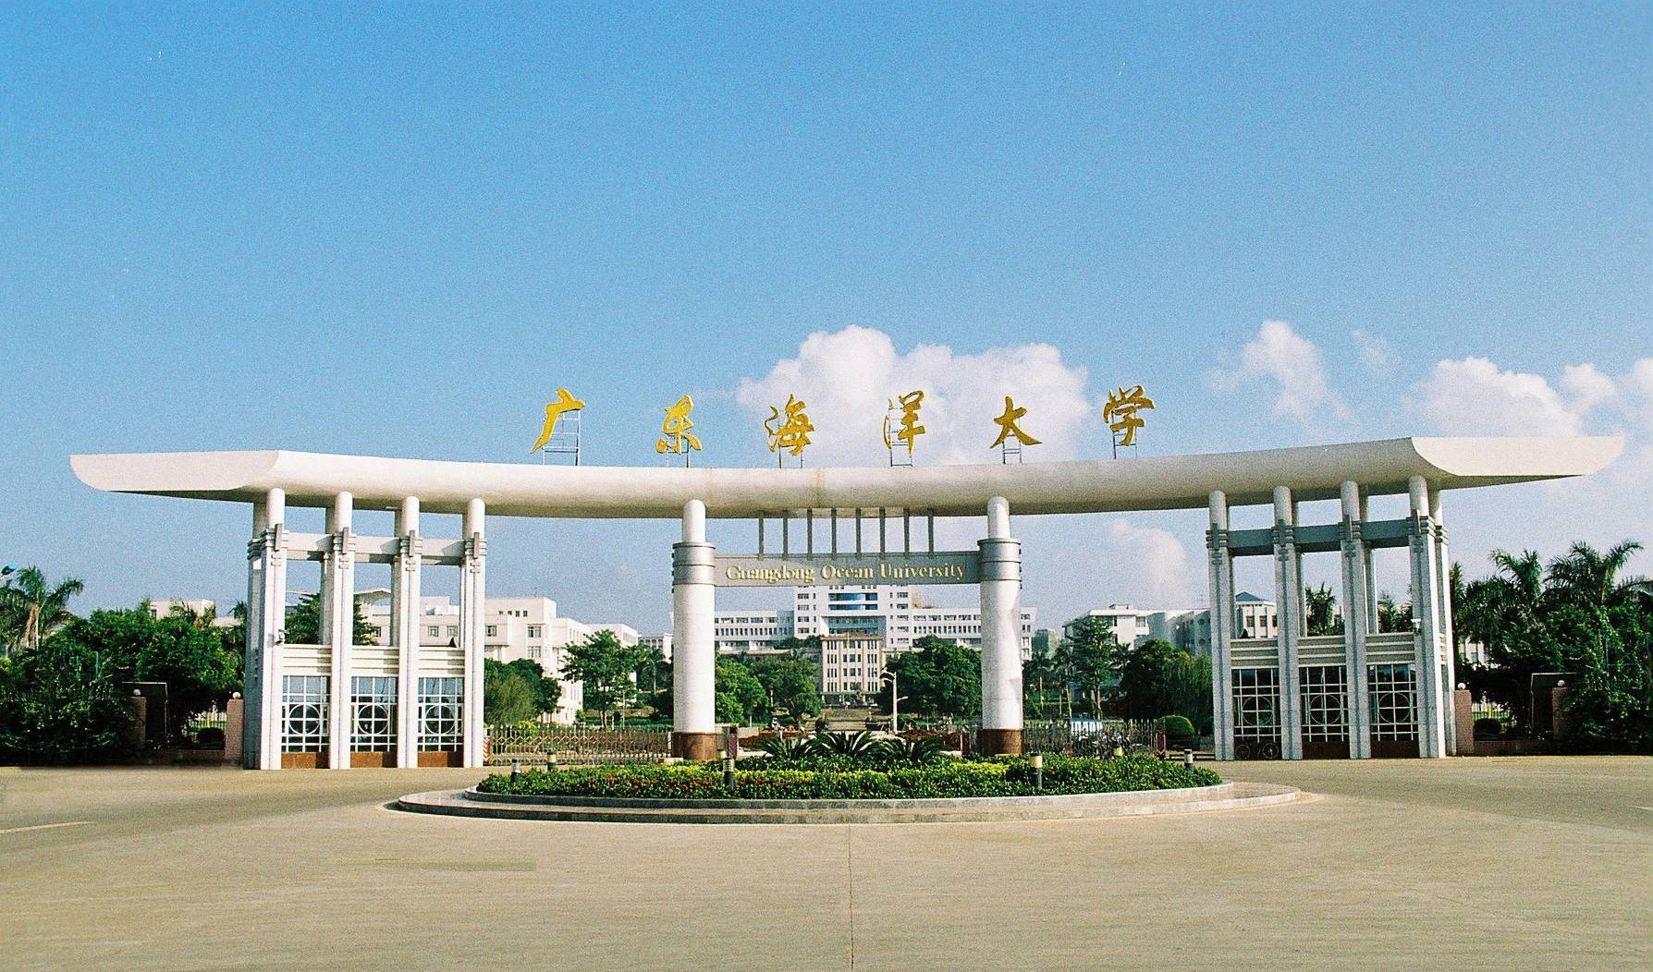
《农业经济管理理论与政策》
朱坚真 教授 博士

Slide 2

第十四章 农渔产品质量安全
第一节 农渔产品质量安全的概述
第二节 农渔产品质量安全管理市场
主体与政府监管
第三节 农渔产品质量安全管理体系
第四节 农渔产品质量安全管理实践

Slide 3
第一节
农渔产品质量安全的概述
一、农渔产品质量安全的内涵
（一）农渔产品的概念界定
《农产品质量安全法》中明确界定农产品的概念，农产品是指来源于农业的初级产品，即在农业活动中获得的植物、动物、微生物及其产品，包括食用和非食用两个方面。但在农渔产品质量安全管理方面，大家常说的农产品，多指食用农渔产品，包括鲜活农产品及其直接加工品。
（二）质量安全的概念界定
一是把质量安全作为一个词组，既包含质量又包括安全，是一个广义上的概念，是农渔产品安全、优质、营养要素的综合体。
二是指质量中的安全，是对质量安全的一种狭义理解。
三是指质量和安全的组合。

Slide 4
第一节
农渔产品质量安全的概述
二、影响农渔产品质量安全的主要因素
1、物理性因素
2、化学性因素
3、生物性因素
4、人为性因素
三、加强农渔产品质量安全管理的意义
（一）农渔产品质量安全问题的危害
1、危害人体生理健康
2、引起民众恐慌，影响社会稳定
3、有损政府形象

Slide 5
第一节
农渔产品质量安全的概述
三、加强农渔产品质量安全管理的意义
（二）加强农渔产品质量安全工作的积极意义
1、有利于消费者身体健康
2、有利于保护生态环境
3、有利于提高我国农渔产品的国际竞争力
四、我国农渔产品质量安全总体现状
民以食为天，食以安为先。中国是一个人口众多的发展中国家，农渔产品质量安全与民众的安全与幸福息息相关。
农渔产品质量安全事故的发生使得农渔产品质量安全问题成为广大消费者所关心的焦点，也因此成为国家和政府关注的热点。食用农渔产品安全问题不断向我们敲响警钟，农渔产品质量安全管理工作任重而道远。

Slide 6
农渔产品质量安全管理市场主体与政府监管
第二节
一、农渔产品质量安全管理的“市场失灵”
所谓市场失灵是指市场机制在有些领域不能或不能有效发挥作用，达不到资源有效配置的目的，也就是达不到经济学所讲的“帕累托效率”(Pareto Optimum)。一般市场失灵的原因主要来自于垄断、外部性和信息不对称。
在农渔产品质量安全管理中的市场失灵主要表现在市场机制无力组织和实现安全农渔产品的充分供给。
农渔产品市场失灵的主要原因来自于信息不对称，其次是外部性和公共物品属性的问题。

Slide 7
农渔产品质量安全管理市场主体与政府监管
第二节
一、农渔产品质量安全管理的“市场失灵”
（一）农渔产品质量安全信息不对称
农渔产品市场失灵的最主要原因在于农渔产品信息不对称和不完全。由于农渔产品属于经验性物品，即只有通过消费才能确切了解其品质。因此，在市场交易中，生产者和消费者对于农渔产品品质信息的掌握度是不同的。所以，农渔产品信息不对称的问题尤为突出。
主要包括这些方面：农业生产资料供给者与农渔产品生产者之间的信息不对称，农渔产品生产者与农渔产品加工者之间的信息不对称，农渔产品加工者与农渔产品销售者之间的信息不对称，农渔产品销售者与农渔产品消费者之间的信息不对称，政府（监管者）与农渔产品供给者之间的信息不对称，政府（监管者）与农渔产品消费者之间的信息不对称等。

Slide 8
农渔产品质量安全管理市场主体与政府监管
第二节
一、农渔产品质量安全管理的“市场失灵”
（二）农渔产品质量安全的外部性
一方面是农渔产品市场上的正规厂商对消费者和共他厂商产生的正的外部性。比如发展“新疆和田大枣”、“东北五常大米”等地方品牌，在注册“和田”、“五常”地理标志以后，政府和协会制定了产品标准，加大了投入，加强了管理，并且投入了广告成本，不仅使具有该标志使用权的企业和农户收益，同时也带动当地其他不具备该地理标志使用权的生产厂家，其至带动了其他产业发展；
另一方面是农渔产品市场上的非正规厂商对于消费者和正规厂商产生的负的外部性。比如说沈阳的“毒豆芽”、宜昌的“毒生姜”、安徽的“假牛肉”等，尽管是个别不法商贩的罪恶行为，但是也导致当地该行业的巨大损失。

Slide 9
农渔产品质量安全管理市场主体与政府监管
第二节
一、农渔产品质量安全管理的“市场失灵”
（三）农渔产品质量安全的公共物品属性
公共物品是与私人物品相对应的一个概念。就农渔产品本身来说，是属于私人物品，但是农渔产品的质量安全，则属于公共物品属性。农渔产品质量安全问题不仅影响直接消费者的健康和生产者的利益，同时会引发公共卫生和公众安全问题。当发生禽流感时，病菌会在家禽之间传染，甚至会引发人类的疾病。这时，任何农户、生产商，或者企业，都没有能力单独解决这一问题，而且由于外部性的存在，其他的企业或者个人仍会从中获得利益，即经济学中所说的“搭便车”现象。最终会导致这样的一个结果就是，人人都不愿意提供质量安全的公共产品，造成农渔产品质量安全的供给缺乏，从而无法满足社会经济的需求，大大降低资源配置的效率。

Slide 10
农渔产品质量安全管理市场主体与政府监管
第二节
二、农渔产品质量安全管理的“政府失灵”
（一）政府失灵的概念和特征
政府失灵也称政府失效，指政府为弥补市场失灵而对经济、社会生活进行干预的过程中，由于政府行为自身的局限性和其他客观因素的制约而产生的新的缺陷，进而无法使社会资源配置效率达到最佳甚至所带来的效率损失超过市场失灵本身所造成的效率损失的情景。
（二）农渔产品质量安全管理中政府失灵的主要表现
1、多头监管，权责混乱
2、以权谋私，寻租
3、缺乏时效性，法律不健全
4、透明度不高

Slide 11
农渔产品质量安全管理市场主体与政府监管
第二节
二、农渔产品质量安全管理的“政府失灵”
表14-2 我国农渔产品质量安全监管部门及各自职责
部门 | 主要职责
国家食品药品监督管理总局 | 食品安全政策法规制定、食品安全的协调、食品安全监察、研究协调食品安全统一标准的有关工作等
农业部 | 农业标准体系建设、农业投入品管理、动植物疫情防治、绿色食品管理、进出口检疫、农业生物基因安全管理、农业质量振兴计划、生产许可证和质量打假等
卫生部 | 食品相关法规建设、食品营养监督、食品及相关产品抽检、食品卫生和传染病监督管理、食品不安全事件处理等
国家质量监督 检验检疫局 | 农产（食）品检疫法规、政策的制定及组织实施、出入境检验检疫、组织推广先进的质量安全管现经验和方法、组织重大产品质量事故调査等
国家环保总局 | 食用农产品产地环境监测，制定并组织实施食用农产品种植、养殖生产环境安全标准及监督管现办法等
商务部 | 整顿和规范食品流通秩序，建立健全食品安全检测体系，监管上市销售的食品和出口农产品的质量安全
科技部 | 关键检测、监控技术与仪器设备研究开发，标准体系提升与完善，食品安全科技战略与对策研究，地方科技综合示范

Slide 12
第三节
农渔产品质量安全管理体系
质量安全管理体系(QualityManagementSystem)是指在质量方面指挥和控制组织的管理体系，通常包括制定质量安全方针、目标以及质量安全策划、质量安全控制、质量安全保证和质量安全改进等活动。
农渔产品质量安全管理体系是一个涉及多部门、诸多控制环节的综合管理体系。目前，随着新形势的发展，我国的农渔产品质量安全管理体系己初步形成，包括农渔产品质量安全检测体系、安全认证体系、安全标准体系、安全法律法规体系、安全保障体系、安全应急反应体系、风险评价体系等等。

Slide 13
第三节
农渔产品质量安全管理体系
一、农渔产品质量安全检测体系
我国已经初步建立了食品安全监测体系并发挥了重要功效。中央政府一级的食品安全监测工作主要由食品药品监督管理局、农业部、卫生部、国家质量监督检验检疫局、国家环保总局、商务部和国家工商行政管理局共同负责。这些机构都各成体系，在省市县一级都分别设有相应的延伸机构，每个机构都有自己的具体结构和管理范围。
二、农渔产品质量安全认证体系
目前，我国农渔产品认证主要有无公害农渔产品、绿色食品和有机食品三类，都属于安全农渔产品范畴，三者之间既有区别，又有联系。

Slide 14

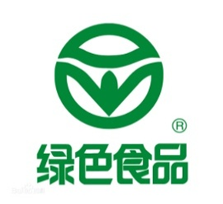
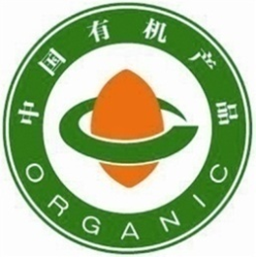
 | 无公害农渔产品 | 绿色食品 | 有机农渔产品
定义 | 无公害食品是指在无公害污染的环境中采用安全的生产技术并按相应标准生产的、对身体健康及生态环境不造成危害，符合通用卫生标准并经有关部门认定的农渔产品。 | 绿色食品在中国是对无污染的安全、优质、营养类食品的总称。是指按特定生产方式生产，并经国家有关的专门机构认定，准许使用绿色食品标志的无污染、无公害、安全、优质、营养型的食品。 | 有机农渔产品是纯天然、无污染、安全营养的食品，也可称为“生态食品”。它是根据有机农业原则和有机农渔产品生产方式及标准生产、加工出来的，并通过有机食品认证机构认证的农渔产品。
认证产生时间 | 2001年 | 1990年 | 1989年
认证产品标志
发展机制 | 政府推动，农业部组织实施 | 政府引导，市场运作 | 市场运作
法律法规 | 《无公害农渔产品产品办法》、《农渔产品质量安全法》 | 《绿色食品标志管理办法》
产品定位 | 保障基本安全，满足大众消费 | 达到发达国家质量安全水平，满足更高层次消费 | 主要服务出口贸易和高端市场消费

Slide 15
第三节
农渔产品质量安全管理体系
三、农渔产品质量安全标准体系
随着世界贸易组织(WTO)的加入，我国农业发展面临新的机遇与挑战。社会对农渔产品质量安全标准的需求日益迫切，农渔产品质量安全标准的作用日益凸显。
在国家标准化管理委员会统一管理和卫生、农业、质量监督检验检疫等相关部门的共同参与下，己经建立了包括国际标准、国家标准、行业标准、地方标准和企业标准的标准框架体系。
完善农渔产品质量安全标准体系就是以风险评估为基础，按照“农田到餐桌”、“池塘到餐桌”全过程监管的需要，在加强统一管理并充分发挥各部门作用的基础上，建立起一套既符合中国国情又与国际接轨的农渔产品安全标准体系。

Slide 16
第三节
农渔产品质量安全管理体系
四、农渔产品质量安全法律法规体系
严格、完善的法律法规体系是保证农渔产品质量安全管理顺利开展的重要保障。针对农渔产品质量安全标准、质量安全监督、质量安全认证管理等方面，我国农渔产品安全立法经历了不断发展，逐渐丰富的过程。
目前，农渔产品质量安全管理方面的法律法规体系主要包括四个方面：
一是产地环境方面的法律法规。
二是与生产过程控制方面的法律法规。
三是农渔产品投入品方面的法律法规。
四是终端产品管理方面的法律法规，终端产品管理主要包括包装标识、销售管理、市场监督等方面。

Slide 17
第三节
农渔产品质量安全管理体系
五、农渔产品质量安全可追溯体系
可追溯体系是利用现代化信息管理技术给每件商品标上号码、保有相关的管理记录，从而可以进行追溯的系统。
在这个体系的管理与保障作用范围内，使产品从最初来源的环节一直到消费者手中期间的全过程中，每一个经过的环节，包括生产、加工、处理、运输、销售等过程中所有对其施加可能涉及质量安全的影响的人或事物的信息都会加以记录，并能在任何环节的节点都能上溯至前几个环节的所有相关信息，使所有相关主体都能方便快捷地了解到产品的全部信息，保证产品的质量安全与可靠。

Slide 18
第四节
农渔产品质量安全管理实践
一、广东省渔业基本概况
我国是世界水产养殖大国，养殖产量约占世界水产养殖总产量的70%，广东是水产品生产和出口大省，近几年广东水产品出口贸易额约占全国的17%左右。
广东省内土地丰足、水资源丰富，地处珠江沿岸一带的珠江三角洲一直被称作华南地区的“鱼米之乡”，而且是世界上最大的都会区和大都市区之一。全省大陆岸线长3368.1公里，按照《联合国海洋公约》关于领海、大陆架及专属经济区归沿岸国家管辖的规定，全省海域总面积41.9万平方公里。
根据2012年的数据调查显示，在全国渔业产值排名前十的各省份中，广东省以9 140 000（万元）排名第三。

Slide 19
第四节
农渔产品质量安全管理实践
二、广东省水产品质量安全管理实践
近些年，广东省委省政府的高度重视水产品质量安全管理工作，加大水产品质量安全管理力度，水产品质量安全水平稳步提高，主要表现在以下几个方面：
1、水产品质量安全标准化建设速度加快
2、水产品质量安全监管力度增强
3、水产品质量安全检查能力提高
4、农渔产品质量认证深入开展
5、农渔产品质量可追溯体系试点示范逐步展开

